Slide 1
Прокуратура Мотыгинского района представляет:

Slide 2
Общие требования техники безопасности на производстве!

Slide 3
При получении новой (незнакомой) работы ты должен требовать от мастера дополнительного инструктажа по технике безопасности.

Slide 4
При выполнении работы нужно быть внимательным, не отвлекаться посторонними делами и разговорами, а также не отвлекать других.

Slide 5
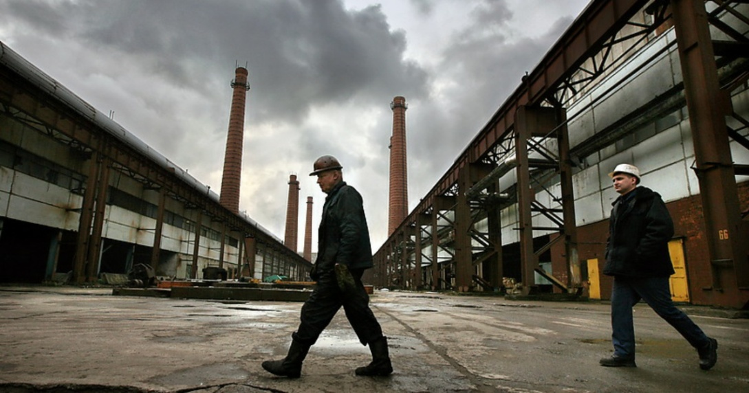
На территории завода не ходить без надобности по другим цехам предприятия

Slide 6
Быть внимательным к сигналам, подаваемым крановщиками электро кранов и водителями движущегося транспорта, выполнять их.

Slide 7
Обходить места погрузки и выгрузки и не находиться под поднятым грузом

Slide 8
Не прикасаться к электрооборудованию, клеммам и электропроводам, арматуре общего освещения и не открывать двери электрошкафов

Slide 9
Не включать и не останавливать (кроме аварийных случаев) машин, станков и механизмов, работа на которых не поручена тебе администрацией твоего цеха

Slide 10
Использовать средства индивидуальной защиты

Slide 11
Берегите себя и своих товарищей!

